Slide 1
CAPÍTULO 10: OPERACIÓNES MORFOLOGICAS
Objetivo: En este capítulo se tratará el análisis, la aplicación y manipulación de los filtros morfológicos, los cuales son capaces de influir sobre estructuras de la imagen designadas previamente mediante la definición de elemento estructural. Estos filtros se aplican a imágenes binarias y en escala de grises.º

Slide 2
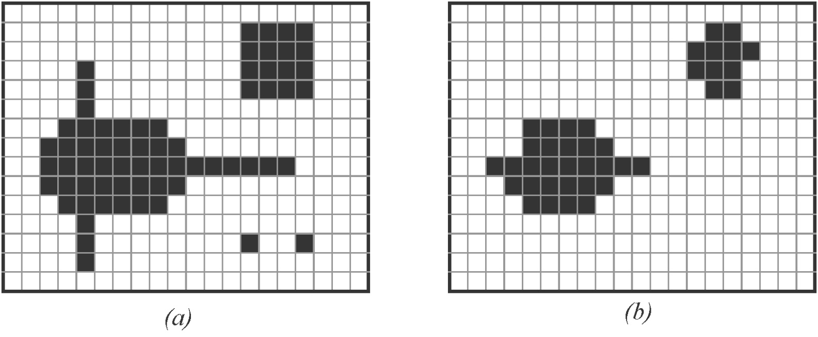
10.1 INTRODUCCION
Los filtros morfológicos fueron concebidos para ser usados sobre imágenes binarias, es decir, sobre aquéllas cuyos pixeles sólo tienen dos posibles valores: 1 y 0, blanco y negro. Las imágenes binarias se encuentran en un gran número de aplicaciones, especialmente en procesamiento de documentos.

Slide 3
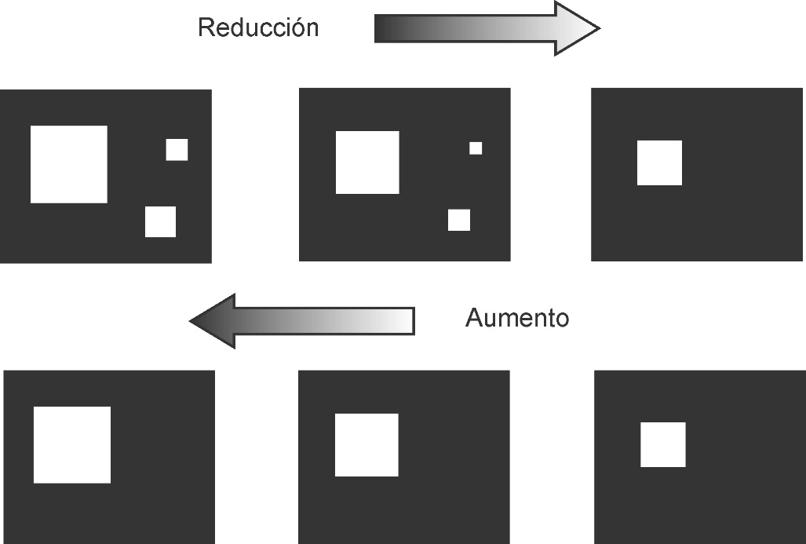
10.2 CONTRACCION Y CRECIMIENTO DE ESTRUCTURAS
El filtro de la mediana 3 × 3 puede aplicarse sobre imágenes binarias para el redondeo de grandes estructuras y la eliminación de las pequeñas. Con ello, puede usarse para eliminar estructuras cuyo tamaño es más pequeño al definido por el filtro de la mediana.
Los efectos del filtro de la mediana pueden ser considerados interesantes, sin embargo, sobre la imagen si bien es capaz de eliminar estructuras pequeñas, también puede afectar las estructuras grandes. Otro enfoque que puede ser mejor y además con la capacidad de afectar las estructuras de la imagen, se basa en el siguiente principio.

Slide 4
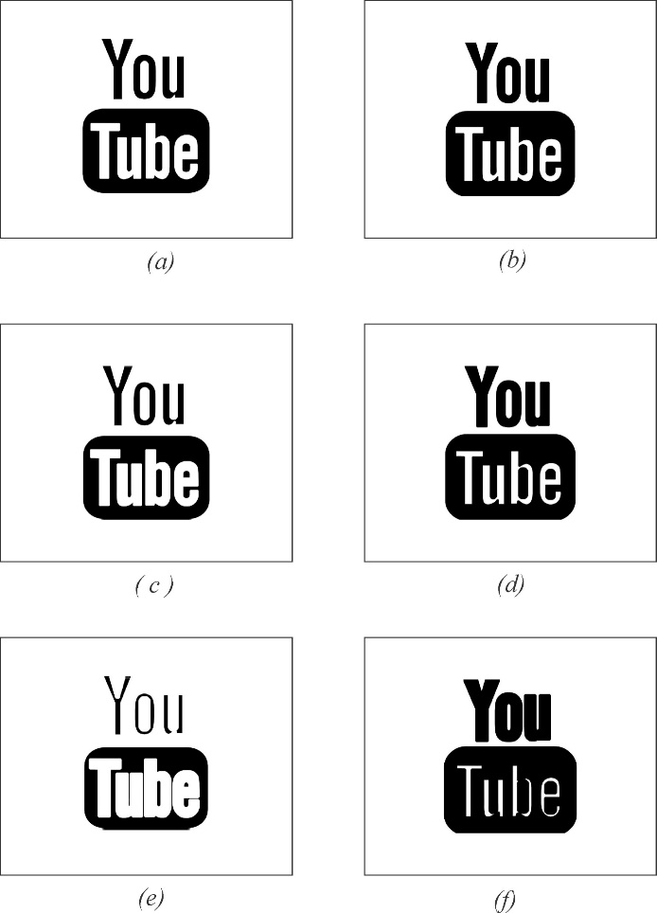
10.3 OPERACIONES MORFOLÓGICAS FUNDAMENTALES
Las operaciones de reducción y crecimiento son operaciones morfológicas desempeñadas por filtros, las cuales guardan una relación cercana con los procesos físicos de erosión y dilatación.
Los filtros morfológicos se especifican mediante la definición de dos aspectos: la operación que desempeñan (erosión o dilatación) y su correspondiente estructura de referencia. El tamaño y la forma de la estructura de referencia son dependientes de la aplicación. Una estructura de referencia en forma de disco con un radio r añade una capa de r pixeles a los objetos de la imagen cuando es usada a través de la operación de dilatación. El efecto contrario sucede cuando la misma estructura es empleada con la operación de erosión, por lo que en este caso una capa de r pixeles es extraída de los objetos de la imagen.

Slide 5
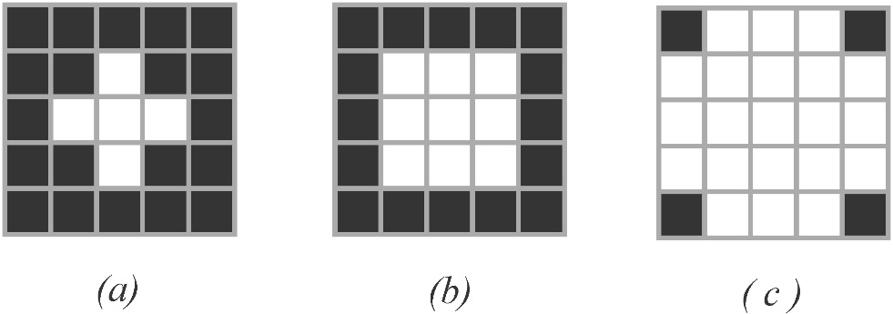
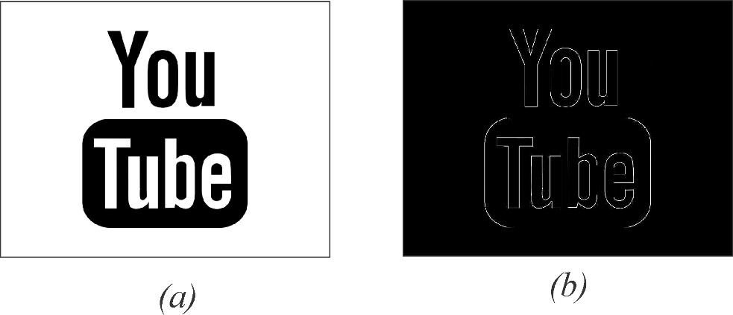
10.4 DETECCIÓN DE BORDES EN IMÁGENES BINARIAS
Una aplicación típica de las operaciones morfológicas es la extracción de los bordes de los objetos contenidos en una imagen binaria. El proceso para la detección, comienza con aplicar la operación morfológica de erosión sobre la imagen, utilizando como estructura de referencia alguna de las definidas en las figuras siguientes
las cuales corresponden a relaciones de vecindad. El objetivo de aplicar la erosión es el de eliminar de la imagen original la capa exterior (borde) de los objetos dentro de la imagen.

Slide 6
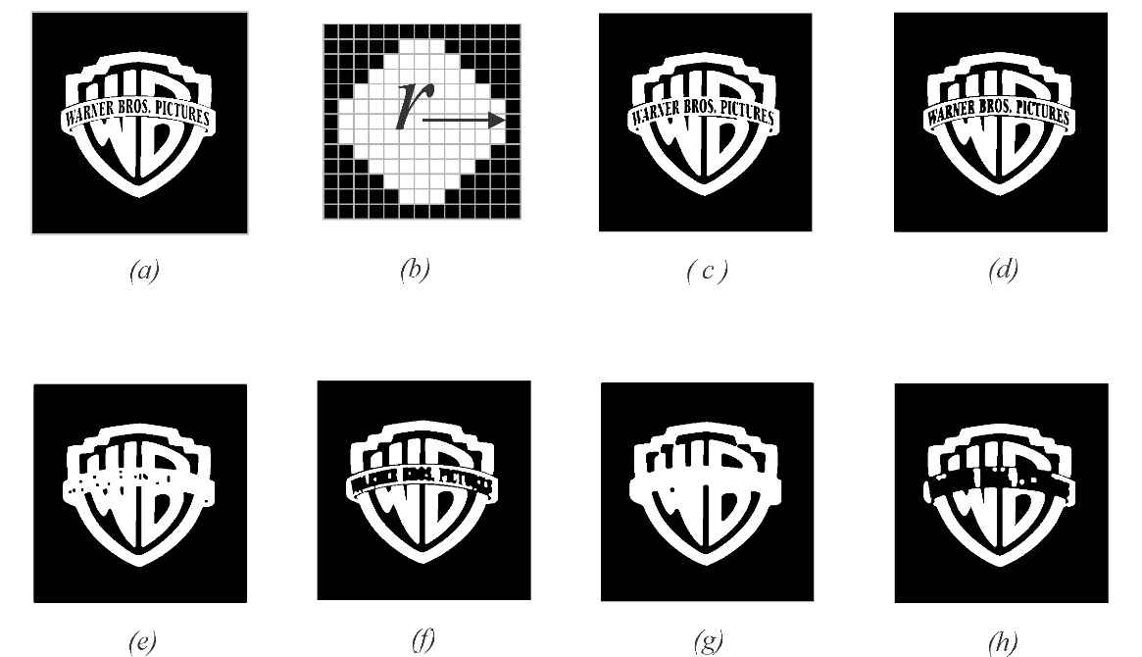
10.5 COMBINACIÓN DE OPERACIONES MORFOLÓGICAS
En aplicaciones prácticas de procesamiento de imagen la dilatación y erosión son usadas en la mayoría de los casos en varias combinaciones. Se consideran tres de las combinaciones más comunes de la erosión y dilatación, tales como apertura, cerradura y transformación éxito o fracaso (‘hit or miss’). Debido a la operación quasi dualidad existente la dilatación y erosión, ambas pueden ser utilizadas en combinación. Estas operaciones son llamadas apertura (‘Opening’ en inglés) y cierre (‘closing’).

Slide 7
10.6 FUNCIONES DE MATLAB PARA OPERACIONES MORFOLÓGICAS
Función Streel: Permite construir estructuras de referencia de distinto tamaño y forma. Su sintaxis básica es:
esref=strel(forma, parámetros);
Función imdilate: Implementa la operación de dilatación y su sintaxis básica es:
IR=imdilate(I,H)
Función imerode: Implementa la operación de erosión y su sintaxis básica es:
IR=imerode(I,H)
Función imopen: Implementa la operación de apertura y su sintaxis básica es:
IR=imerode(I,H)
Función imclose: Implementa la operación de cierre y su sintaxis básica es:
IR=imerode(I,H)

Slide 8
10.6 FUNCIONES DE MATLAB PARA OPERACIONES MORFOLGICAS
Función bwmorph: implementa una variedad de operaciones útiles basadas en combinaciones de dilataciones
y erosiones. La sintaxis básica de esta función es:
IR= bwmorph(I,operación,n);
Función bwlabel: Etiqueta los elementos con cierta conectividad encontrados en una imagen. La sintaxis de esta
función es:
[L, num]=bwlabel(I, con)

